Slide 1

שיעור חזרה מהקורס הוירטואלי שליחת בקשות HTTP
שיעור 1
תכנות רשתות, סמסטר ב'

Slide 2


מה נעשה היום?
חלק 1: הדרך הפייתונית
נעבור על טעויות נפוצות בפרוייקט המתגלגל של הקורס הוירטואלי
HTTP
חלק 2: בקשות HTTP
נלמד על כלי הרשתות הראשון שלנו בפייתון – שליחת בקשות HTTP
הפסקה + זמן כיתה
חלק 3 : משחק החיקוי
אחריות מקצועית
שיעור המשך ל-WannaCry ו-VDoS
Notes:
Website vector created by stories - www.freepik.com

Slide 3
חלק 1
הדרך הפייתונית
בקשות HTTP
משחק החיקוי

Slide 4
מה למדנו בקורס המקוון?
מחרוזות
טיפוסים ומשתנים
פונקציות
תנאים
רשימות
עבודה עם קבצים
לולאות
Notes:
W;

Slide 5
The Pythonic Way
נראה עכשיו קטעי קוד בפייתון שהוגשו במסגרת התרגיל המסכם של הלומדה.
כולם עובדים!
ובכל זאת, הם לא מימוש אידיאלי, מאחר והם לא משקפים את הפשטות והאלגנטיות של השפה.
בכל שקף נסו להבין מה הטעות ומה התיקון.

Slide 6
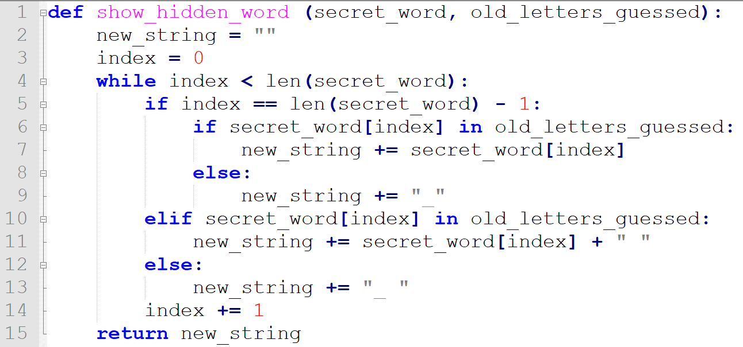
מה הבעיה?
Notes:
בתוך הלולאה אנחנו רואים שיש התייחסות הנפרדת למקרה בו אנחנו נמצאים בתו האחרון של המילה.
זהנובע מכך שאחרי כל אות במחרוזת צריך לשים רווח, ואילו בסוף המילה - לא.
הבעיה – זה גורם לשכפול קוד, וזה משהו שאנחנו מאוד מאוד צריכים להיזהר ממנו. אם אנחנו רואים קטעי קוד דומים / זהים, זה בד"כ סימן שעשינו משהו בצורה לא חכמה.
מה הפתרון?

Slide 7
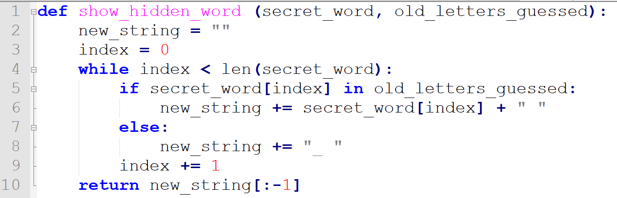
תיקון
# Return string without last space
Notes:
כיצד ניתן "להיפטר" מהמקרה הזה ועם זאת לשמור על נכונות הפלט? להתייחס אל האות האחרונה כאות "רגילה", לקבל באהבה את הרווח המיותר למחרוזת החדשה - אבל לחתוך אותו במעמד ההחזרה באמצעות slicing, כלומר להחזיר את המחרוזת בלי האות האחרונה שלה.
שימו לב שזו שורה קלאסית שדורשת הערה, אחרת יהיה קשה לקורא להבין למה אני מחזיר בלי התו האחרון.

Slide 8
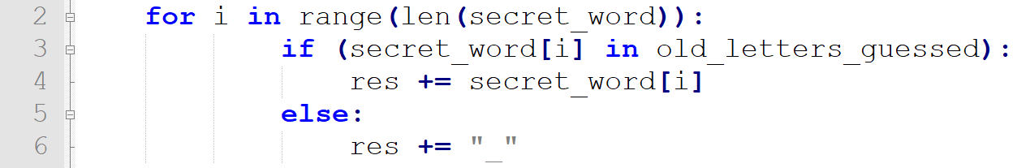
מה הבעיה?
Notes:
אנחנו רגילים להשתמש בלולאות של C, אבל בפייתון הלולאות עובדות אחרת.
בפייתון אנחנו "מקבלים במתנה" מעבר על כל האיברים ואין צורך לגשת אליהם בעצמנו.
שימוש ב-range הוא דרך טובה לרוץ על טווח מספרים, אך אם אנו עובדים עם מבנים איטרטיביים בהגדרתם - כגון מחרוזת או רשימה - אין צורך להגדיר שום תנאי/גבול/טווח.. ניתן לעבוד ישירות עם המבנה.

Slide 9
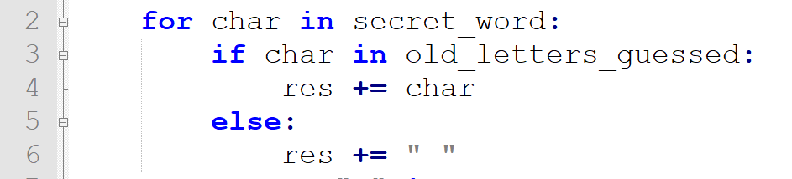
דוגמה -4פתרון

Slide 10
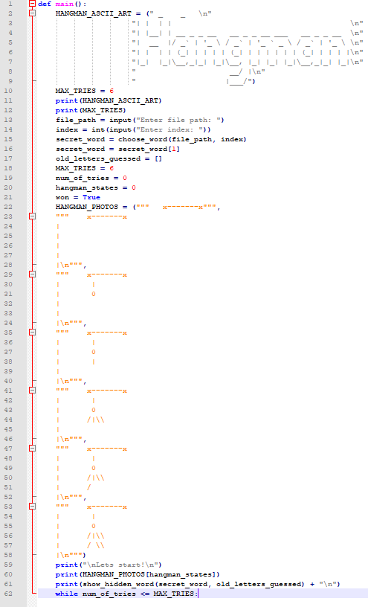
מה הבעיה?
תחילת לולאת המשחק
Notes:
גם בלי לראות כלום, ברור לנו שה-main הזה ממש עמוס!

Slide 11
תיקון
תחילת לולאת המשחק
Notes:
איך נשפר?
נצמצם את אורך ה-main ע"י:
נוסיף פונקציית פתיחה שמדפיסה את ה-ASCII_ART ומס' הניחושים.
נגדיר את המילון מחוץ ל-main.

Slide 12
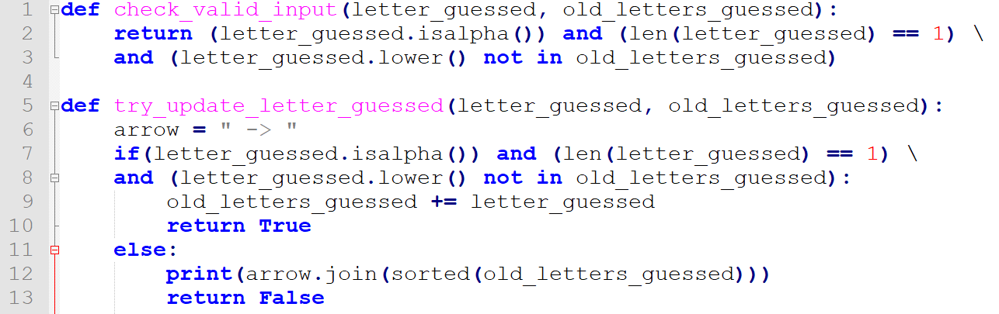
מה הבעיה?
Notes:
אם התנאי ב-try_update_letter_guessed נראה מוכר, זה בגלל שכבר כתבנו אותו ב-check_valid_input... כפל קוד!!!

Slide 13
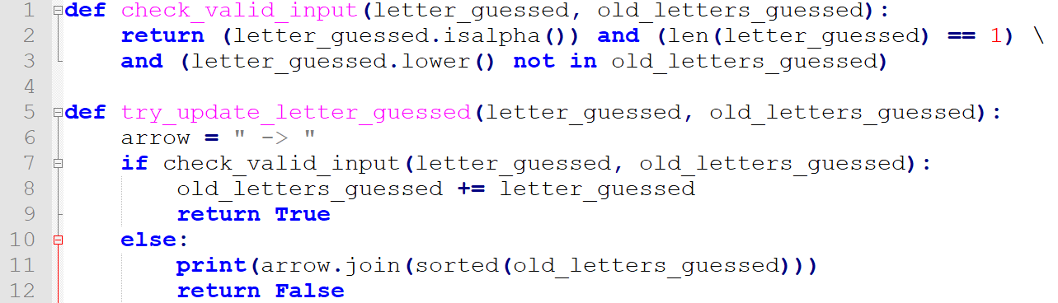
תיקון

Slide 14
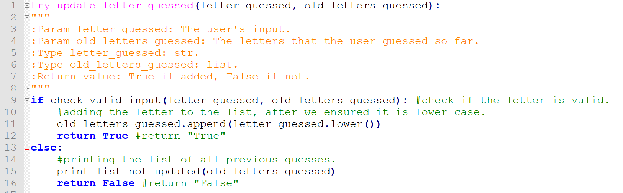
מה הבעי(ות)?
חסר הסבר מה עושה הפונקציה
Notes:
מה נתקן?
חסר הסבר מה עושה הפונקציה.
"קלט מהמשתמש" הוא לא תיעוד אינפורמטיבי. אפילו אם אנחנו יודעים שמדובר במחרוזת, אין לנו מושג מה היא מייצגת (שם פרטי? צבע אהוב? מתכון לעוגת תפוחים? ניחוש של המשתמש?)
תיעוד מוגזם בגוף הקוד: תיעוד של קוד טריוויאלי (תיאור הבדיקה והערכים המוחזרים) ותיאור של פונקציות ספריה (מי שכתב אותן היה צריך לתעד אותן! זה לא תפקידנו!).

Slide 15
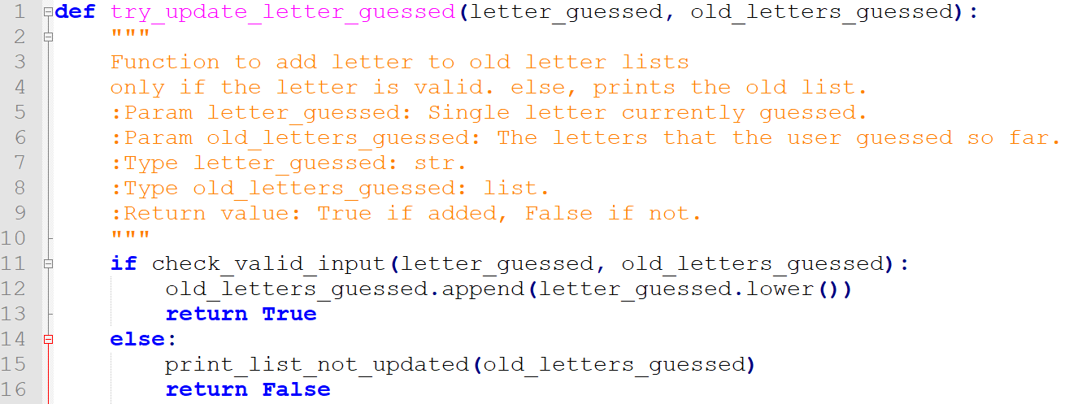
תיקון
Notes:
בפונקציה הזו אין צורך בתיעוד פנימי.

Slide 16
מסקנות
קופי-פייסט של קוד זה בדרך כלל סימן שאנחנו עושים משהו לא טוב.
נצלו את המודולריות שיצרתם בעזרת פונקציות העזר כדי להימנע מכפל קוד!
פונקציות ספריה הן ה-BFF החדשות שלנו.
בלולאת for לא צריך משתנה לולאה (ב-while דווקא כן).
פונקציות עזר: כל המרבה הרי זה משובח.
תיעוד: צריך להשתמש בו במקומות בהם הוא נחוץ, ולא סתם לתעד הכל כי ככה אמרו.

Slide 17

באמת, כל הכבוד!

Slide 18
הדרך הפייתונית
חלק 2
בקשות HTTP
משחק החיקוי

Slide 19

ברוכים הבאים ל"תכנות רשתות"!
עד עכשיו רכשנו בקורס רשתות שתי יכולות עיקריות:
ידע רשתות תיאורטי
שפת פיתון
ב-10 המפגשים שנותרו לנו עד סוף השנה, נשלב את שתי היכולות ונתנסה בתכנות ומחקר פרוטוקולים בסביבת רשתות בעזרת פיתון.

Slide 20
מה נלמד בתכנות רשתות?
במהלך הקורס נכיר שלושה כלים עיקריים לשימוש ברשתות תחת פיתון.
3
2
1
Scapy
Sockets
urllib / requests
שליחת חבילות מותאמות אישית והסנפה
שליחת בקשות HTTP בקלות
יצירת חיבור בשכבת האפליקציה
היום!
Notes:
לא צריך להבין מה כל הדברים האלה אומרים! אלו פשוט 3 כלים שונים למטרות שונות, ונכיר אותם בהמשך.. בסוף הקורס כבר תדעו טוב מאוד מה כל אחד אומר :)

Slide 21
מה התכנית להמשך?
בואו נעשה קצת סדר...
בקשות HTTP
לימוד סוקטים
פרוייקט סוקטים וקבצים
קורס וירטואלי
פסח
מפגש 1
מפגש 2
מפגש 3
מפגש 4
מפגש 5
יום שיא פיצה
אנחנו כאן
לימוד סקאפי
פרוייקט סיום
מפגש 6
מפגש 7
מפגש 8
מפגש 9
מפגש 10
הגנה
Notes:
הציון בקורס נקבע על ידי הפרוייקט שתגישו. במקום להגיש אותו ולקבל ציון, אתם תגישו אותו ותבואו לשיחה עליו שנקראת "הגנה". בשיחה ישאלו אתכם שאלות על הפרוייקט (שאם כתבתם אותו בעצמכם לא תהיה לכם בעיה לענות עליהן). בסמסטר זה אין מבחן תיאורטי על מושגים.

Slide 22

אז מה אתם זוכרים על HTTP?
פרוטוקול טקסטואלי
פשוט
- Statelessמתאים לפניות מהירות של שאלה-תשובה
כולל הודעות בקשה והודעות תגובה
נמצא בשימוש מאוד נרחב כיום
Notes:
למרות שהוא פרוטוקול ישן ומאוד פשוט, HTTP נמצא עד היום בשימוש נרחב, לא רק של אתרי אינטרנט אלא גם של אפליקציות רבות.

Slide 23
איך נראות בקשות HTTP?
בסמסטר א' היכרנו את בקשתGET הפשוטה
מזהה ההודעה
GET /search.php?site=normal HTTP/1.1
User-Agent: Mozilla/4.0 (compatible; MSIE5.01)
Host: www.cnn.com
Accept-Language: en-us
Accept-Encoding: gzip, deflate
Connection: Keep-Alive
הדרים
(Headers)
Notes:
בבקשת GET יש את השורה הראשונה המזהה את סוג הבקשה (GET), את העמוד המבוקש ואת גרסת הפרוטוקול.
לאחר מכן יש הדרים. זכרו שהפרוטוקול גמיש, כלומר להודעה אין גודל אחד ואפשר לשים איזה הדרים שרוצים.
למה יש שורה ריקה למטה?
כי המזהה של סיום ההודעה הוא שתי ירידות שורה ברצף (כלומר שורה ריקה).

Slide 24
תגובת HTTP
תגובת HTTP סטנדרטית(200) נראית כך:
מזהה ההודעה
ישנן תגובות נוספות, כמו 500, 404, 304 ועוד.. רובן מסמלות בעיה כלשהי
HTTP/1.1 200 OK
Date: Mon, 27 Jul 2009 12:28:53 GMT
Server: Apache/2.2.14
Last-Modified: Wed, 22 Jul 2009 19:15:56 GMT
Content-Length: 88
Content-Type: text/html
Connection: Closed <html>
<body><b>Hello, World!</b></body>
</html>
הדרים
(Headers)
מידע (Data \ Payload)
Notes:
תגובת 200 בגדול אומרת "הכל בסדר, הנה העמוד שביקשת"
שימו לב, שפה בניגוד לבקשת GET יש לנו גם חלק של DATA שמגיע אחרי השורה הריקה. גם הוא יסתיים בשורה ריקה (שתי ירידות שורה ברצף).

Slide 25
ויש סוג נוסף של בקשה..
בקשתPOST דומה ל-GET אך בנוסף היא כוללת שדות מידע שמועברים לשרת.
משתמשים בה כאשר ממלאים טפסים, מבצעים לוגאין וכו'...
מזהה ההודעה
POST /search.php HTTP/1.1
User-Agent: Mozilla/4.0 (compatible; MSIE5.01)
Host: www.cnn.com
Accept-Language: en-us
Accept-Encoding: gzip, deflate
Connection: Keep-Alive
q=iphone5+where+to+buy&country=IL
הדרים
שדות אלה נקראים פרמטרים, והם מופרדים ב-&
מידע
Notes:
שימו לב שבבקשת ה-GET כאן יש פרמטרים מסוג אחר, פרמטרי GET שבעצם נכנסים לכתובת. למשל כשאנחנו עושים חיפוש בגוגל זה מה שקורה.
לעומת זאת, בבקשת ה-POST אין פרמטרי GET (במקרה הזה, יכולים להיות בעקרון), ופרמטרי הפוסט מועברים אחרי ההדרים. הם לא מופיעים במקום הנראה לעין בדפדפן.

Slide 26
אבל רגע...
איך כל זה קשור לכל הסמסטר הקודם?
זוכרים מה זה?
ואיפה HTTP נמצא בתרשים הזה?
אפליקציה Application
תעבורה Transport
רשת Network
קו Data Link
פיזית Physical

Slide 27
שליחת חבילות בשכבת האפליקציה
אם היינו רוצים לשלוח בקשתHTTP בדרך הרגילה בה שולחים בקשות בפייתון, היינו משתמשים בכלי סוקטים, שמכריח אותי לכתוב בעצמי את הפרוטוקול בו אני משתמש:
HOST = “google.com”
PORT = 80
s = socket.socket(socket.AF_INET, socket.SOCK_STREAM)
s.connect((HOST, PORT))
s.sendall("GET /index.html HTTP/1.1\nHost: google.com\nConnection: close\nUser-Agent: MyAwesomeUserAgent/1.0.0\nAccept-Encoding: gzip\nAccept-Charset: ISO-8859-1,UTF-8;q=0.7,*;q=0.7\nCache-Control: no-cache\n\n”)
data = sock.recv(2048)
lines = data.split(“\n”)
# remove headers
………
למזלנו, ל-HTTP יש ספריות ייעודיות שחוסכות לנו את עבודת הסוקטים!
Notes:
[לא להתעכב עם החניכים!]
אם היינו משתמשים בסוקטים היינו צריכים לכתוב את כל הודעות ה-HTTP עם ההדרים בעצמנו. למזלנו, יש ספריות שעושות את זה בשבלינו.
לא לדבר על הקוד בכלל, רק חשוב להראות שזה הרבה יותר מסורבל ממה שנראה בשקופיות הבאות.

Slide 28
ספריית Urllib
הספריה המובנית בפיתון לשליחת הודעות HTTP נקראת urllib.
בעזרתה ניתן לשלוח בקשות GET / POST, לשנות הדרים ולקבל את התגובות.
כדי ללמוד עליה, תוכלו לקרוא את הערות השקף או לשאול את גוגל.
בקורס זה נשתמש בספריה נוחה יותר.
Notes:
שליחת בקשת GET וקבלת תשובה
import urllib.request
URL = “http://www.google.com/about.html”
response = urllib.request.urlopen(URL)
html = response.read()
שליחת בקשת POST עם פרמטרים
import urllib
import urllib.parse
import urllib.request
URL = “http://www.google.com/about.html”
data = urllib.parse.urlencode({'name' : 'joe',
'age' : '10'})
binary_data = data.encode(‘utf-8’)
req = urllib.request.Request(URL, binary_data)
response = urllib.request.urlopen(req) html = response.read()
שימו לב שמה שחוזר לי מ-read הוא סטרינג בינארי (טיפוס bytes). אם אני רוצה לעבוד איתו כמו סטרינג רגיל אני צריך להמיר אותו בעזרת decode.
resonse = urllib.request.urlopen(URL)
charset = response.info().get_content_charset()
binarydata = resonse.read()
html = binarydata.decode(charset)

Slide 29
ספריית Requests
requests היא ספריה נוחה ונעימה לשליחת בקשות .HTTP
היא אינה מובנית בפייתון ולכן צריך להתקין אותה ע"י הפקודה:
C:\> pip install requests
Collecting requests
Collecting chardet<3.1.0,>=3.0.2 (from requests)
Downloading chardet-3.0.3-py2.py3-none-any.whl (133kB)
100% |████████████████████████████████| 143kB 297kB/s
Collecting idna<2.6,>=2.5 (from requests)
Downloading idna-2.5-py2.py3-none-any.whl (55kB)
100% |████████████████████████████████| 61kB 514kB/s
Installing collected packages: urllib3, certifi, chardet, idna, requests
Successfully installed certifi-2017.4.17 chardet-3.0.3 requests-2.17.3 urllib3-1.21.1
Notes:
Pip הוא כלי שהגיע לכם עם התקנת פיתון 3, והוא מאפשר התקנה מהירה של כל חבילה מאגר החבילות הענקי של פייתון.

Slide 30
Requests
כל מה שדורש ב-urllib התעסקות, עובד הרבה יותר מהר בrequests -.
import requests
URL = “http://www.google.com/about.html”
response = requests.get(URL)
html = response.text print(html)

Slide 31
מה עוד יש באובייקט response?
>> response.status_code
>> response.headers
200
{'Date': 'Sat, 03 Jun 2017 22:10:11 GMT', 'Server’: 'Apache', 'Last-Modified': 'Sat, 03 Jun 2017 21:23:06 GMT', 'Content-Length': '52103'}

Slide 32
שליחת POST עם פרמטרים
import requests
URL = “http://www.google.com/about.html”
postdata = {"firstname": "John", "lastname": "Doe"}
resp = requests.post(URL, data=postdata)

Slide 33
שינוי הדרים
import requests
URL = “http://www.google.com/about.html”
my_headers = {'user-agent': 'my-app/0.0.1'}
resp = requests.post(URL, headers= my_headers)

Slide 34
ומה מעבירים ב- HTTP?
כאשר אנו גולשים באינטרנט אנו מקבלים בתוכן של התשובות דפי HTML.
<head>
<meta charset="UTF-8">
<meta name="viewport" content="width=device-width, initial-scale=1.0">
<title>Welcome to Google</title>

Slide 35
ומה מעבירים ב - HTTP?
היום רבים משתמשים ב-HTTP גם כדי להעביר נתונים שאינם דפי HTML אלא מידע מכל סוג (לרוב טקסטואלי).
הפורמט הנפוץ ביותר כיום נקרא JSON.
מוכר לכם?
{
"name" : "John Cleese",
"age" : "24",
"hometown" : “London, UK",
"gender" : "male"
}

Slide 36
ומה מעבירים ב- HTTP ?
הפורמט של JSON מאפשר העברת רשימות ומילונים וכל מבנה מורכב הבנוי מרשימות ומילונים.
אתם כבר יודעים לקרוא את זה...
בעקבות הדמיון הגדול, מאוד קל לייצא אובייקטים של פייתון לקובץ/הודעה שלJSON, וגם לקבל.
למידע נוסף קראו על ספריית json.
[ { "name" : "John Cleese", "age" : “69” },
{ "name" : “Terry Gilliam", "age" : “71” } ]
Notes:
לקריאה נוספת
https://www.safaribooksonline.com/library/view/python-cookbook-3rd/9781449357337/ch06s02.html

Slide 37
הדרך הפייתונית
בקשות HTTP
חלק 3
משחק החיקוי

Slide 38





תופסים קו
זמן כיתה
הגיע הזמן שנגלה את כישורי הציור אחד של השניה!
בכל סיבוב, חניך מתנדב יקבל ממני (בפרטי) הגדרה אותה יצטרך לצייר על ה-Whiteboard שהוא פותח.
לצורך הציור עומדת לרשותו דקה אחת. אסור למתנדב לדבר או לרמוז!
מי שינחש במדויק את ההגדרה יזכה בתהילת עולם.
Notes:
[הוראות מדריך –
אורך הפעילות – 10-15 דק'.
כדאי לאפשר את הציור בזום, יש לאפשר למשתתפים לשתף מסך בהכדרות האבטחה (Security -> Allow participants to share screen).
מי שרוצה להתחיל לוח (הצייר) צריך ללחוץ אצלו על Share screen -> Whiteboard בזום.
אם יש עם זה בעיה, אפשר להתחיל בעצמכם לוח ולתת אפשורת למשתתפים לצייר עליו באמצעות לחיצה על 3 הנקודות ... בתפריט הציור ואז : Allow Participant to annotate
את ההגדרה שולחים לצייר בצ'אט פרטי או ווטסאפ.
אם מישהו מאוד קרוב להגדרה המדריך יכול לעזור ולהגיד להם שהם מתקרבים :)
אפשר לשחק כמה סיבובים שרוצים, עד 15 דק' מקס.
הצעות להגדרות:
מערכת הבדיקות
דד ליין ביום ראשון
מגשימים
פיתון זה יותר טוב מסי.
מודל השכבות.
0rphan.
[השם של המדריך/ה].
]

Slide 39

אחריות מקצועית (מצגת נפרדת)
חלק 3
Notes:
בשיעור הקודם דיברנו על פרשת VDoS ולמדנו שעבירות סייבר הן לא משהו שרק עבריינים חסרי מצפון עושים. היום ננסה להבין למה זה קורה: מה ההבדל בין לעשות דברים באופן פיזי לבין לעשות אותם דרך מחשב ורשת.

Slide 40
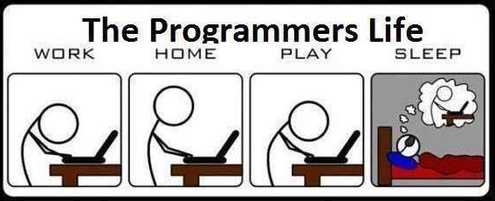
תרגול!
תרגיל כיתה משימה בלתי אפשרית
תרגילי בית המאומן בפיתון + תרגיל משחק החיקוי (קצר)
להגשה

Slide 41
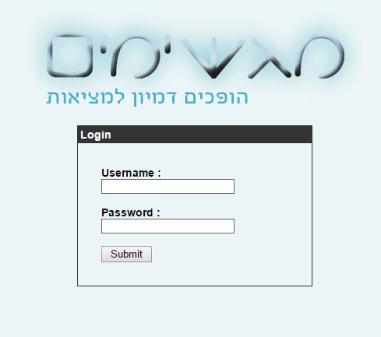
תרגיל כיתה – משימה בלתי אפשרית!
בתרגיל הבא נדרשת מכם תושיה וגם מהירות!
עליכם להצליח ולהיכנס לאתר המנהלים המאובטח של מגשימים.
איך עושים את זה?
שאר הפרטים, ב-NEO.
מי יהיה הראשון שיפצח את המשימה הבלתי אפשרית?

Slide 42
בהצלחה!

